Slide 1
Groene Lyceum
17 oktober 2012

Slide 2
Bijenhotel
Swafertvijver

Slide 3
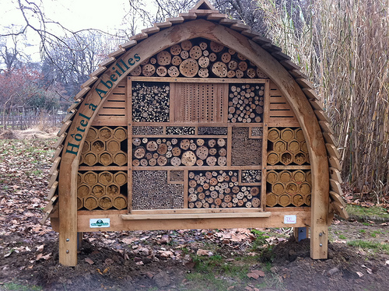

Slide 4
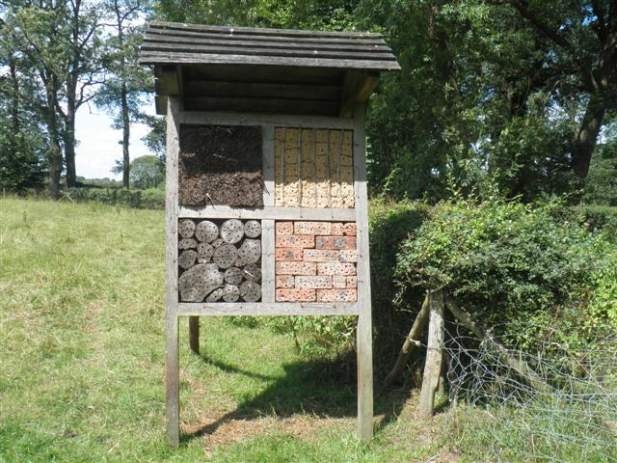

Slide 5
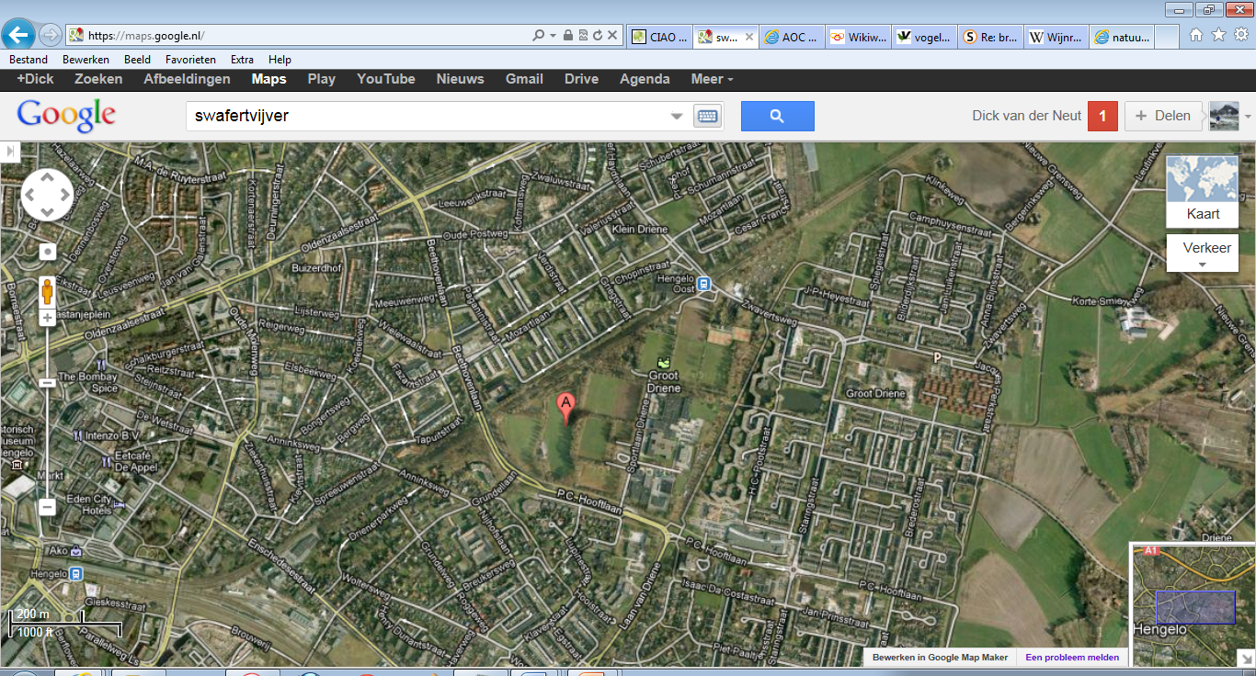
Bijenhotel

Slide 6
